Slide 1
CHƯƠNG 2: LỆNH VÀ TIỆN ÍCH TRÊN LINUX
GV: LƯƠNG MINH HUẤN

Slide 2
NỘI DUNG
PHẦN 1: LỆNH TRONG LINUX
PHẦN 2: TIỆN ÍCH TRONG LINUX

Slide 3
PHẦN 1: LỆNH TRONG LINUX
Tập tin và thư mục trong Linux
Đường dẫn tương đối và đường dẫn tuyệt đối
Các thao tác trên tập tin
Các thao tác trên thư mục
Nén và giải nén
Kênh chuẩn trên Linux

Slide 4
I. TẬP TIN VÀ THƯ MỤC TRONG LINUX
Tên tập tin và thư mục gồm một loạt những chữ, số, và vài dấu phân cách đi liền nhau.
Tên tập tin và thư mục được chứa khỏang trắng, nhưng phải có ký tự \ đi trước.
VD: John Smith → John\ Smith
Tên tập tin và thư mục có phân biệt hoa thường
Tên tập tin và thư mục không được chứa bất kỳ ký tự nào mang ý nghĩa đặc biệt với shell chương trình. VD: /
Tập tin có dấu . phía trước là tập tin ẩn
VD: .a.txt

Slide 5
I. TẬP TIN VÀ THƯ MỤC TRONG LINUX
Hệ điều hành Linux coi tất cả đều là các tệp tin (file) thậm chí cả các thiết bị cũng như ổ đĩa.
Nó quản lý tất cả trên một "hệ thống tệp tin" duy nhất, bắt đầu ở gốc là một thư mục "root" và đây là thư mục ở mức cao nhất

Slide 6
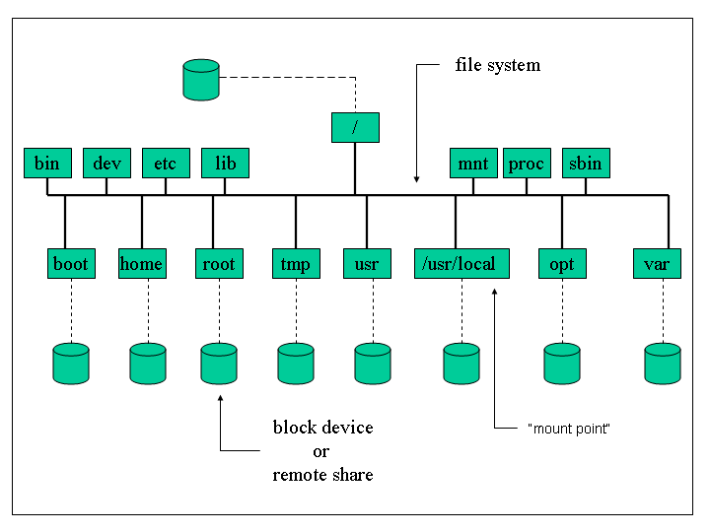
I. TẬP TIN VÀ THƯ MỤC TRONG LINUX

Slide 7
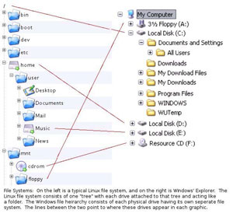
I. TẬP TIN VÀ THƯ MỤC TRONG LINUX

Slide 8
I. TẬP TIN VÀ THƯ MỤC TRONG LINUX
Thư mục | Chức năng
/bin, /sbin | Chứa tập tin nhị phân hỗ trợ việc boot và thực thi lệnh
/boot | Chứa linux kernel, file ảnh hỗ trợ load hệ điều hành
/lib | Chứa các file thư viện chia sẻ cho các tập tin nhị phân
/usr/local | Chứa thư viện, phần mềm chia sẻ cho các máy trong mạng
/tmp | Chứa các file tạm
/dev | Chứa các tập tin thiết bị
/etc | Chứa các tập tin cấu hình hệ thống
/home | Chứa home directory của người dùng
/root | Home directory của user root
/usr | Chứa các tập tin chương trình được cài đặt trong hệ thống
/var | Chứa các log file, mailbox của người dùng
/mnt | Chứa mount_point các thiết bị được mount trong hệ thống
/proc | Lưu trữ thông tin về kernel

Slide 9
I. TẬP TIN VÀ THƯ MỤC TRONG LINUX
Tập tin trong Linux không cần phần mở rộng (extension) như Windows
Phân biệt tập tin và thư mục:

Slide 10
I. TẬP TIN VÀ THƯ MỤC TRONG LINUX
Một số ký hiệu đặc biệt trong Linux
Dấu chấm đơn “.” chỉ thư mục hiện hành,
Dấu chấm đôi “..” chỉ thư mục cha của thư mục hiện hành.
Dấu “~” chỉ thư mục gốc của người dùng
VD: đăng nhập với người dùng SV
cd ~
cd /home/SV

Slide 11
I. TẬP TIN VÀ THƯ MỤC TRONG LINUX
Dấu nhắc lệnh
# người quản trị
$ người dùng thường

Slide 12
II. ĐƯỜNG DẪN TUYỆT ĐỐI VÀ TƯƠNG ĐỐI
Đường dẫn tuyệt đối
Cho biết được vị trí chính xác của tập tin trong hệ thống so với thư mục gốc (/)
VD: /home/txt hay /etc hay /tmp/SV/test
Đường dẫn tương đối
Chỉ đến vị trí của tập tin so với thư mục hiện hành
VD: nếu ta đang ở /tmp/. Ta có SV/test là một đường dẫn tương đối (giả sử ta có /tmp/Sv/test)

Slide 13
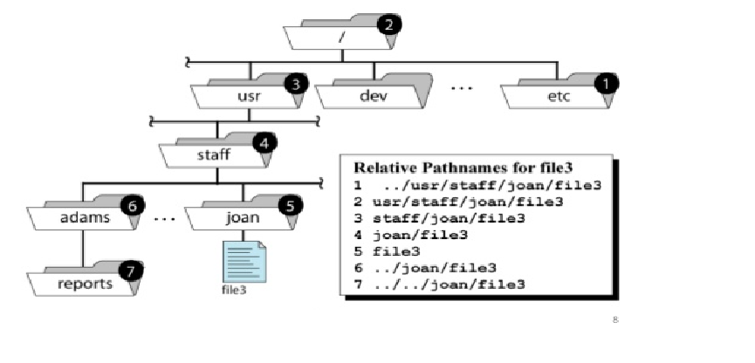
II. ĐƯỜNG DẪN TUYỆT ĐỐI VÀ TƯƠNG ĐỐI

Slide 14
III. THAO TÁC TRÊN TẬP TIN
Lệnh cat
Lệnh more
Lệnh copy
Lệnh di chuyển
Lệnh xóa tập tin, thư mục
Lệnh tìm kiếm tập tin
Lệnh tìm một chuỗi trong nội dung tập tin

Slide 15
III.1 LỆNH CAT
Lệnh cat: dùng hiển thị nội dung tập tin
Cú pháp : #cat <tên tập tin>
Lệnh cat còn dùng để tạo tập tin. Ta có thể dùng dấu > hoặc >> (dấu > sẽ tạo mới, dấu >> sẽ nối tiếp vào nội dung có sẵn). Nhấn CTRL-d để kết thúc.

Slide 16
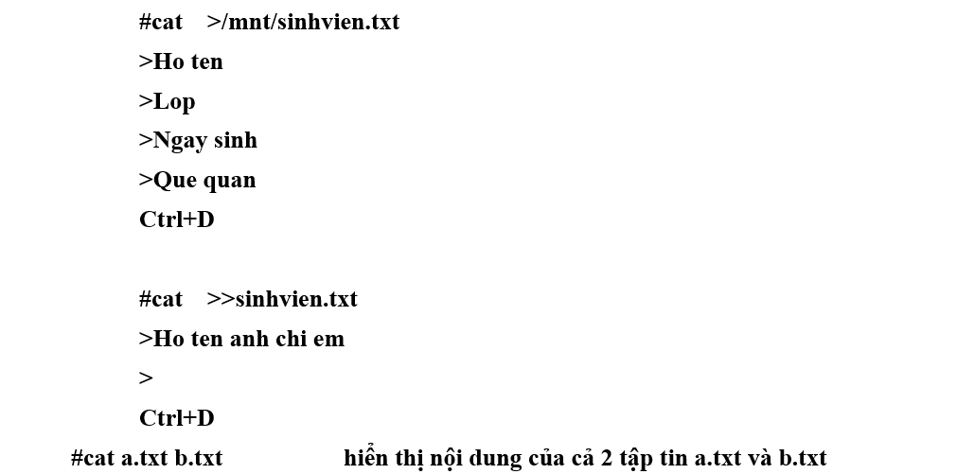
III.1 LỆNH CAT
Ví dụ:

Slide 17
III.2 LỆNH MORE
Lệnh more: xem nội dung tập tin theo từng trang
Cú pháp : #more <tên tập tin>
Ví dụ: #more /mnt/sinhvien.txt

Slide 18
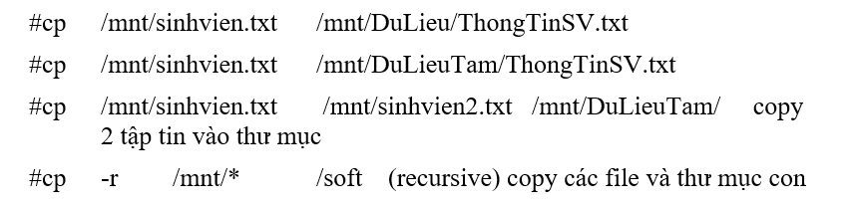
III.3 LỆNH COPY
Lệnh cp: sao chép, đổi tên tập tin, thư mục
Cú pháp : #cp <tập tin nguồn> <tập tin đích>
Ví dụ:

Slide 19
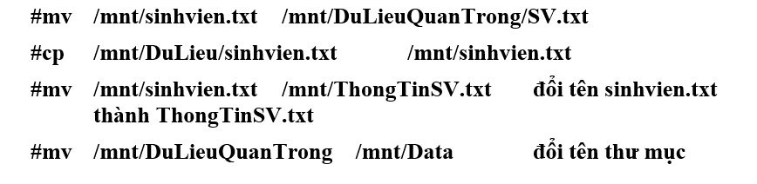
III.4 LỆNH DI CHUYỂN
Lệnh mv: di chuyển và đổi tên tập tin.
Cú pháp : #mv <source> <destination>
Ví dụ:

Slide 20

III.5. LỆNH XÓA TẬP TIN, THƯ MỤC
Lệnh rm: xóa tập tin, thư mục.
Cú pháp : #rm [option] <filename/directory>

Slide 21
III.6. LỆNH TÌM KIẾM TẬP TIN
Lệnh find: tìm kiếm tập tin, thư mục thỏa mãn điều kiện
Cú pháp : #find [đường dẫn] -name [tên tập tin/thư mục]
Một số các chuỗi tìm kiếm :
-name <file> : tìm theo tên tập tin.
-iname <file> : tìm theo tên tập tin không phân biệt hoa thường.
-size n<bck> : tìm theo kích thước tập tin.
-user uname : tìm các tập tin được sở hữu bởi uname.
* viết tắt cho nhóm ký tự
? viết tắt cho 1 ký tự

Slide 22

III.6. LỆNH TÌM KIẾM TẬP TIN
Ví dụ:

Slide 23
III.7 LỆNH TÌM MỘT CHUỖI TRONG TẬP TIN
Lệnh grep: tìm một chuỗi trong nội dung tập tin
Cú pháp : #grep [expression] [filename]
#grep “nguyen” /mnt/DuLieu/ThongTinSV.txt : tìm xem có dòng nào có chữ nguyen trong file ThongTinSV.txt

Slide 24
IV. CÁC THAO TÁC TRONG THƯ MỤC
Lệnh xác định vị trí thư mục hiện hành
Lệnh thay đổi thư mục hiện hành
Lệnh tạo thư mục mới
Lệnh liệt kê nội dung thư mục
Lệnh xóa thư mục rỗng

Slide 25
IV.1. LỆNH XEM THƯ MỤC HIỆN HÀNH
Lệnh pwd: (Print Working Directory) xác định vị trí thư mục hiện hành
Cú pháp: #pwd

Slide 26
IV.2. LỆNH THAY ĐỔI THƯ MỤC HIỆN HÀNH
Lệnh cd: (Change Directory) thay đổi thư mục hiện hành
Cú pháp: #cd [thư mục]
#cd /mnt

Slide 27
IV.3. LỆNH TẠO THƯ MỤC MỚI
Lệnh mkdir: (Make Directory) tạo thư mục mới
Cú pháp: #mkdir [thư mục]
#mkdir /mnt/DuLieu
#mkdir /mnt/DuLieuQuanTrong
#mkdir /mnt/DuLieuTam
#mkdir /mnt/a\ b tạo thư mục ‘a b’. \ dùng trước các ký tự đặc biệt
-p: (parents) nếu muốn tạo ra nhiều thư mục cùng lúc nếu chưa tồn tại

Slide 28
IV.3. LỆNH TẠO THƯ MỤC MỚI
VD: #mkdir -p /a/b/c/d : thì sẽ tạo lần lượt các thư mục a, b, c, d

Slide 29
IV.4. LỆNH LIỆT KÊ NỘI DUNG THƯ MỤC
Lệnh ls: (LiSt) liệt kê nội dung thư mục. (ll)
Cú pháp: #ls [tùy chọn] [thư mục]
Một số tùy chọn:
ls –x hiển thị trên nhiều cột.
ls –l (long listing format) hiển thị chi tiết các thông tin của tập tin.
ls –a (all) hiển thị tất cả các tập tin kể cả tập tin ẩn. Tập tin ẩn là tập tin có dấu chấm (.) trước tên
#ls /mnt
#ls /

Slide 30
IV.5. LỆNH XÓA THƯ MỤC RỖNG
Lệnh rmdir: (Remove Directory) xóa thư mục rỗng.
Cú pháp: #rmdir [thư mục]
#rmdir /mnt/DuLieuTam

Slide 31
V. NÉN VÀ GIẢI NÉN
Lệnh gzip/gunzip : Nén và giải nén các tập tin.
Cú pháp : #gzip/gunzip [tùy chọn] [tên tập tin]
Ví dụ:
#gzip /mnt/DuLieu/ThongTinSV.txt /mnt/DuLieuQuanTrong/SV.txt nén đồng thời 2 file ThongTinSV.txt thành file ThongTinSV.txt.gz và SV.txt thành SV.txt.gz

Slide 32
V. NÉN VÀ GIẢI NÉN
#cp /mnt/DuLieu/ThongTinSV.txt.gz /mnt
#gunzip /mnt/ThongTinSV.txt.gz
#gzip -r /mnt/DuLieu/ (recursive) sẽ nén tất cả các tập tin trong thư mục dữ liệu, mỗi tập tin thành một file
#unzip /mnt/a.zip giải nén file zip

Slide 33
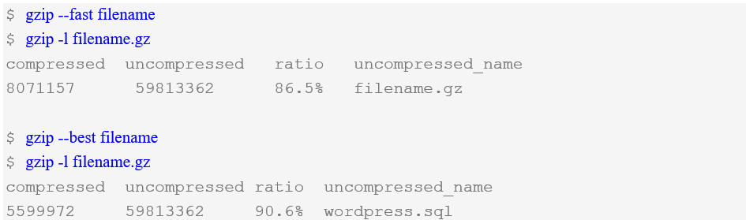
V. NÉN VÀ GIẢI NÉN
Có thể chỉ ra mức độ nén cho gzip, sử dụng tùy chọn–fast hoặc tùy chọn –best để cung cấp tỉ lệ nén cao và thấp.

Slide 34
V. NÉN VÀ GIẢI NÉN
Lệnh tar (Tape ARchive): Gom và bung những tập tin, thư mục.
Cú pháp : #tar [tùy chọn] [tập tin đích] [nguồn]
-c (Create), –f (File), –v (Verbose) thường được sử dụng với –c và –f để hiển thị danh sách các file đang được đưa vào trong archive, –x(eXtract) , -t (list) để liệt kê nội dung bên trong archive
Nên sử dụng đường dẫn tương đối khi sử dụng lệnh tar. Khi sử dụng đường dẫn tuyệt đối cho các file cần gom thì tự động sẽ được bỏ đi dấu ‘/’.

Slide 35
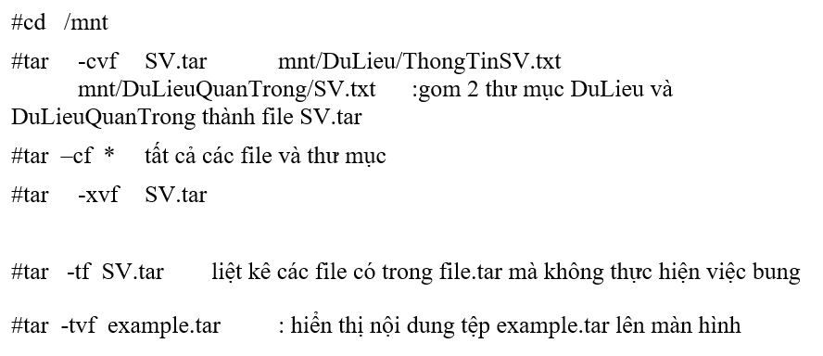
V. NÉN VÀ GIẢI NÉN
Ví dụ:

Slide 36
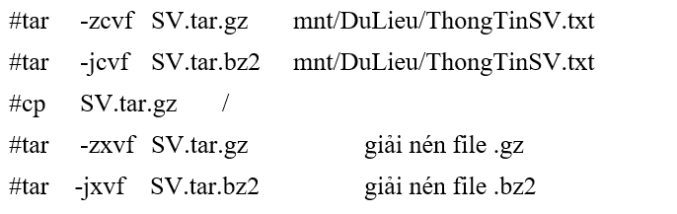
V. NÉN VÀ GIẢI NÉN
Thêm chữ z (cho gzip) và j (cho bz2) vào trước các tham số để thực hiện thêm chức năng nén

Slide 37
VI. KÊNH CHUẨN TRÊN LINUX
Linux cung cấp 3 kênh nhập/xuất chuẩn cho chương trình:
Standard Input (STDIN) - Kênh nhập chuẩn
Standard Output (STDOUT) - Kênh xuất chuẩn
Standard Error (STDERR) - Kênh lỗi chuẩn

Slide 38
VI. KÊNH CHUẨN TRÊN LINUX
STDIN: mặc định là thông tin được đưa vào từ bàn phím (kênh 0).
STDOUT: mặc định xuất thông tin ra màn hình hay terminal (kênh 1)
STDERR: chứa các thông tin cảnh báo, thông tin lỗi, mặc định xuất thông tin ra màn hình hay terminal (kênh 2)

Slide 39
VI. KÊNH CHUẨN TRÊN LINUX
Ký tự chuyển hướng
> : chuyển hướng STDOUT vào file
2> : chuyển hướng STDERR vào file
&> : chuyển hướng tất cả vào file
>> : mở rộng nội dung file
< : chuyển hướng STDIN từ file

Slide 40
VI. KÊNH CHUẨN TRÊN LINUX
VD:
find /etc –name passwd > find.out
find /etc –name passwd 2> find.err
find /etc –name passwd &> find.all
find /etc –name passwd > find.out 2> find.err
find /etc –name passwd 2> /dev/null: sử dụng khi không cần quan tâm đến vấn đề xuất ra màn hình
find /etc –name shadow >> find.out
tr ‘A-Z’ ‘a-z’ < /etc/passwd

Slide 41
KÝ TỰ ĐẶC BIỆT TRÊN CHUỖI
Ký tự đường ống ( Pipe)
command 1 | command 2
Gởi STDOUT của command 1 vào STDIN của command 2
STDERR không sử dụng trong Pipe
Ví dụ:
ls –la | grep abc.txt

Slide 42
KÝ TỰ ĐẶC BIỆT TRÊN CHUỖI
Ký tự đường ống ( Pipe)
2>&1: chuyển hướng STDERR vào STDOUT
VD: find /etc –name passwd 2>&1 | less
( ) : kết hợp STDOUT của nhiều chương trình
VD: (cal 2011 ; cal 2012) | less
command1 | tee filename | command2: lưu STDOUT của command1 vào filename, đồng thời đưa tiếp STDOUT đó qua pipe vào command2 xử lý
VD: ls –l /etc | tee list.txt | grep passwd

Slide 43
KÝ TỰ ĐẶC BIỆT TRÊN CHUỖI
Ký tự đặc biệt khác
^: đại diện cho ký tự đầu dòng
$: đại diện cho ký tự cuối dòng
[abc]: ký tự thuộc a hay b hay c
[^abc]: ký tự không thuộc a hay b hay c
VD: grep ^[Kk]hanh /etc/passwd: tìm kiếm cụm từ ‘Khanh’ hoặc ‘khanh’ trong /etc/passwd

Slide 44
PHẦN 2: TIỆN ÍCH TRÊN LINUX
TRÌNH SOẠN VĂN BẢN
TIỆN ÍCH SETUP
TIỆN ÍCH FDISK
THEO DÕI THÔNG TIN MẠNG
TIỆN ÍCH LYNX
PHÂN TÍCH ĐĨA
THEO DÕI HỆ THỐNG
QUẢN LÝ LOG
TIỆN ÍCH MAIL

Slide 45
I. TRÌNH SOẠN THẢO VĂN BẢN
Linux cung cấp nhiều trình soạn thảo văn bản như: gedit, emacs, nano, gvim, vim, vi…
gedit và nano: dễ sử dụng, tương tự notepad của Window
Emacs: thường được ứng dụng để lập trình trên Linux
vi/vim: trình soạn thảo thông dụng với các nhà quản trị mạng
gvim: graphic vim

Slide 46

I. TRÌNH SOẠN THẢO VĂN BẢN
gedit
Chỉ sử dụng được khi cài gói giao diện vào Linux

Slide 47
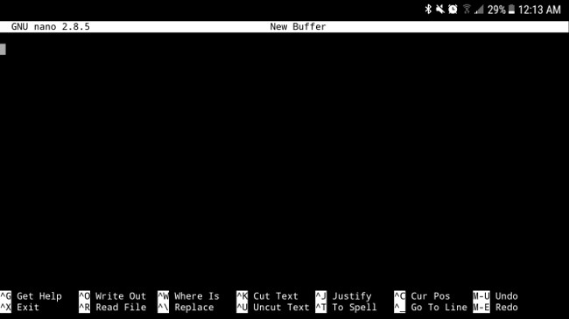
I. TRÌNH SOẠN THẢO VĂN BẢN
nano: thông thường nano có sẳn trong các gói cài đặt của Linux, tuy nhiên, ta có thể cài đặt bổ sung nó bằng câu lệnh:
CentOS: yum install nano
Ubuntu: apt-get install nano

Slide 48
I. TRÌNH SOẠN THẢO VĂN BẢN
Trình soạn thảo VIM: hay còn gọi là vi, dùng để soạn thảo tập tin mới, xem hay sửa đổi nội dung tập tin.
Cú pháp : #vi <filename>
Lệnh cơ bản:
dd : Xóa dòng
x : Xóa ký tự
yy : copy dòng
p : paste dòng
/<chuỗi>: Tìm chuỗi
:x : Lưu và thoát
:q : Thoát không lưu
Command
Mode
#vi <file>
:x, :q, :q!
i, a
Text
Mode

Slide 49
I. TRÌNH SOẠN THẢO VĂN BẢN
Có hai chế độ làm việc: soạn thảo và lệnh.
Chuyển chế độ lệnh sang chế độ soạn thảo: nhấn các phím i, a ….
Chuyển chế độ soạn thảo sang chế độ lệnh: nhấn phím ESC và sau đó là các lệnh thao tác.
Nhóm lệnh di chuyển con trỏ
Nhóm lệnh xóa
Nhóm lệnh thay thế
Nhóm lệnh tìm kiếm
Nhóm lệnh tìm kiếm và thay thế
Nhóm lệnh sao chép
Nhóm lệnh thao tác trên tập tin

Slide 50
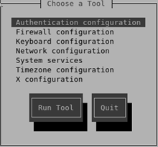
II. TIỆN ÍCH SETUP
Trình tiện ích này được cung cấp để hổ trợ cài đặt thiết bị, thiết lập cấu hình mạng.
Khởi động : #setup
Cấu hình card mạng : Chọn mục Network Configuration -> Run Tool
Chọn card mạng cần cấu hình (eth0: tên card mạng thứ nhất).

Slide 51
III. TIỆN ÍCH FDISK
Là trình tiện ích cho phép quản lý ổ cứng: tạo mới, xem thông tin và xóa các partition trong hệ thống.
Cú pháp: #fdisk <device>
Một số lệnh fdisk cơ bản:
/dev/hda hay /dev/sda
Lệnh | Diễn giải
p | Liệt kê danh sách các partition
n | Tạo một partition mới
d | Xóa partition
q | Thoát khỏi tiện ích Setup
w | Lưu lại quá trình thay đổi
a | Thiết lập boot partition
t | Thay đổi system partition ID
l | Liệt kê loại partition

Slide 52
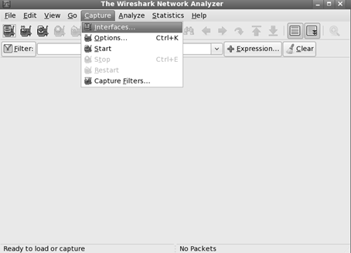
IV. THEO DÕI THÔNG TIN MẠNG
Để sử dụng tiện ích này ta chọn Applications -> Internet -> Wireshark Network Analyzer
Trên CentOS, ta phải cài bằng câu lệnh:
#yum -y install wireshark-gnome

Slide 53
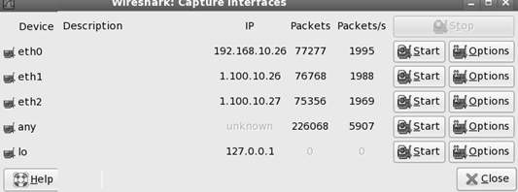
IV. THEO DÕI THÔNG TIN MẠNG
Chọn Capture -> Interfaces… để chọn cụ thể card mạng cần theo dõi.
Chọn Start để bắt đầu theo dõi gói tin.

Slide 54
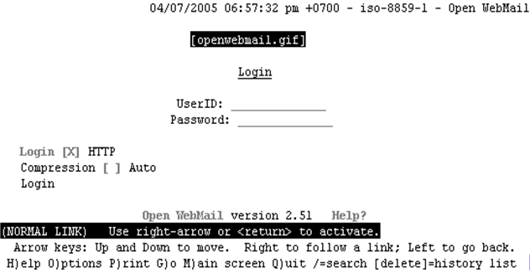
V. TIỆN ÍCH LYNX
Đây là tiện ích cho phép duyệt web và kiểm tra thư điện tử có giao diện text.
Cú pháp: #lynx <URL>
Ví dụ: #lynx webmail.tatavietnam.vn

Slide 55
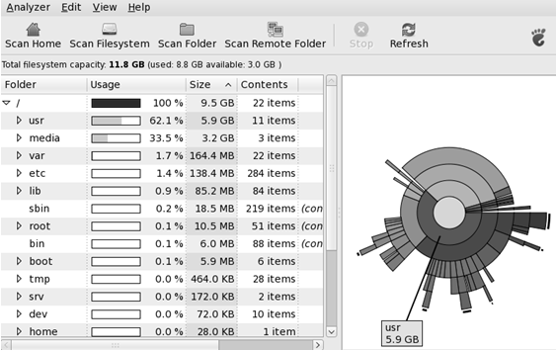
VI. PHÂN TÍCH ĐĨA
Để sử dụng tiện ích, ta chọn Applications -> System Tools -> Disk Usage Analyzer
Chọn Scan Home để xem thông tin chi tiết trong home directory của người dùng.

Slide 56
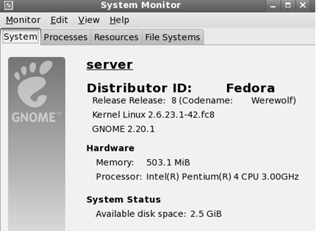
VII. THEO DÕI HỆ THỐNG
Để sử dụng tiện ích, ta chọn Applications -> System Tools -> System Monitor

Slide 57
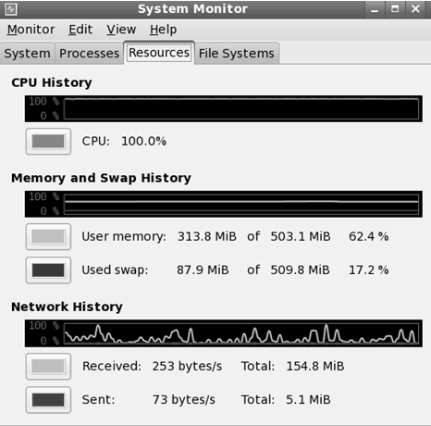
VII. THEO DÕI HỆ THỐNG
Resouces cho ta theo dõi được thông tin CPU, MEM, SWAP, Network đang được sử dụng

Slide 58
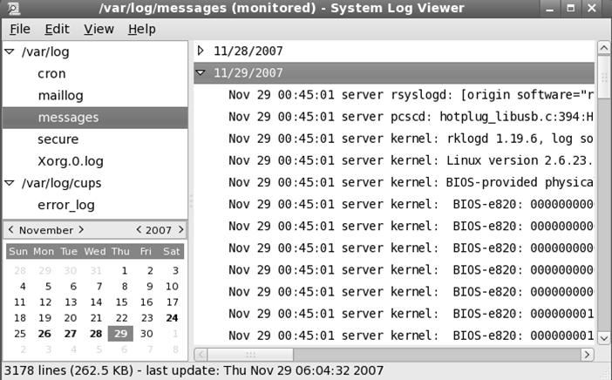
VIII. QUẢN LÝ LOG
Linux cung cấp tiện ích System Log Viewer để theo dõi và quản lý log file cho hệ thống. Để xem log file ta chọn Applications -> System Log

Slide 59
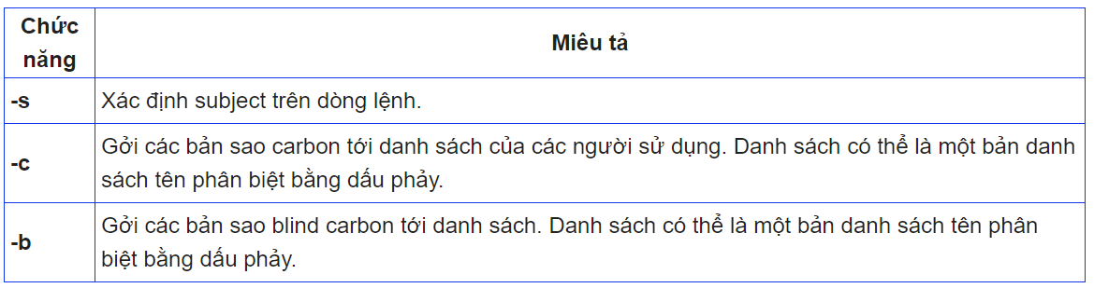
IX. TIỆN ÍCH MAIL
Lệnh mail để gửi và nhận mail. Cú pháp để gửi một Email:
$mail [-s subject] [-c cc-addr] [-b bcc-addr] to-addr

Slide 60
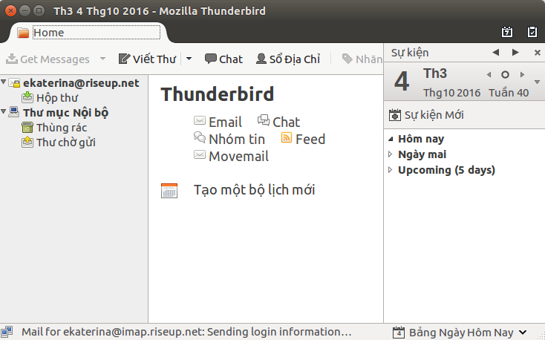
IX. TIỆN ÍCH MAIL
Ngoài ra, ta còn có thể sử dụng các trình duyệt như ThunderBird hay Revolution để quản lý email như là Outlook của windows.

Slide 61


